Slide 1
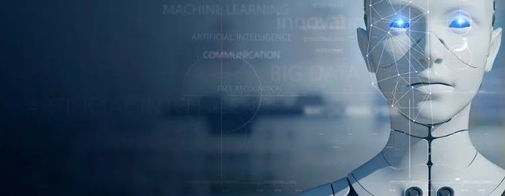
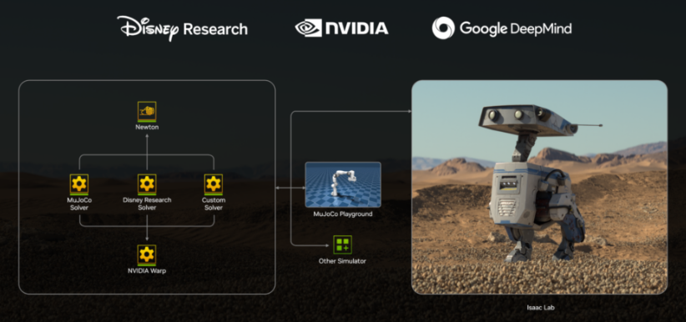
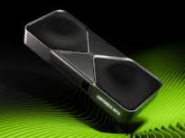
NVIDIA、Google DeepMind、Disney Research が
共同開発したオープンソースエンジン
ロボットシミュレーション用物理エンジン
Newton Physics
オープン ソース
Newton はオープン ソースとして公開する予定であり、ロボティクス コミュニティ全体が自由に活用/拡張できます。研究者や開発者は、最先端の研究成果を反映させ、自由に配布可能です。
GPU によるアクセラレーション
Newton の基盤には NVIDIA Warp (CUDA-X 加速ライブラリ) が使われており、GPU 加速されたカーネルベースのプログラムを簡単に作成できます。高性能かつ柔軟な物理シミュレーション構築フレームワークとして、NVIDIA GPU の並列計算能力を活用します
MuJoCo-Warp に対応
Newton は MuJoCo (Multi-Joint dynamics with Contact) との互換性も備えています。MuJoCo は、接触の多い複雑な環境でのロボティクス研究開発に広く使用されている物理エンジンです。既存のモデルやコードを活用でき、物理エンジンの移行コストを大幅に削減できます。
ソフトウェアの快適な動作のためには、GPUの性能が重要!
NVIDIA、Google DeepMind、Disney Researchらが発表した「Newton Physics Engine」に
おいては、GPUの性能が極めて重要です。この「Newton」は、ロボティクスやAI学習を目的とした、現代的で高速な物理シミュレーションエンジンです。
アプライドは、AIを活用した最新のテクノロジーとハードウェアを提供致します。

Slide 2
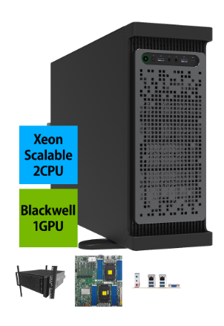
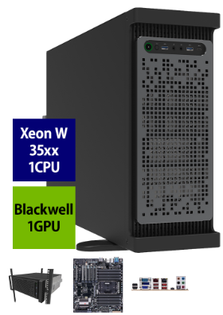

NVIDIA、Google DeepMind、Disney Research が
共同開発したオープンソースエンジン
ロボットシミュレーション用物理エンジン
Newton Physics
ソフトのご利用にお勧めの最新ワークステーション
高性能 Xeon 2基とBlackwell世代 高性能 GPU搭載ワークステーション
■CPU：【2基】Xeon Gold 5520+
(2.2GHz to 2.8GHz/TB 4.0GHz/28コア/56スレッド)
■メモリ：512GB（32GB x16）DDR5-5600 Registered ECC DIMM
■ストレージ：960GB SATA3-SSD 高耐久仕様
■OS：Linux
■GPU：NVIDIA RTX PRO 6000 Blackwell Max-Q W.E.
■電源：1,200W/100V
（80 Plus Platinum 認証）
■3年間センドバック保証
CERVO Grasta Type-ALIES5S-BWx1
6,074,000
税別
https://bto.applied.ne.jp/c19-c2514-pm1288.html
高性能 Xeon 1基とBlackwell世代 高性能 GPU搭載ワークステーション
■CPU：Xeon w5-3535X
(2.9GHz to 4.6GHz/TB 4.8GHz/20コア/40スレッド)
■メモリ：256GB（32GB x8）DDR5-5600 Registered ECC DIMM
■ストレージ：960GB M.2 NVMe SSD 高耐久仕様
■OS：Linux
■GPU：NVIDIA RTX PRO 6000 Blackwell Max-Q W.E.
■電源：1,200W/100V
（80 Plus Platinum 認証）
■3年間センドバック保証
CERVO Grasta Type-ALIS35WC-BWx1
4,374,000
税別
https://bto.applied.ne.jp/c19-c2514-pm1295.html
■関東営業所 東京都千代田区神田小川町1-11-4F ☎ TEL：03-5280-9255
■東海営業部 名古屋市西区上名古屋三丁目25-28-5F ☎ TEL：052-325-2782
■関西営業部 大阪市淀川区西中島2丁目14-6-5 ☎ TEL:06-6838-4123
■九州営業部 福岡市博多区上牟田1丁目6-23 ☎ TEL：092-481-7812

